Slide 1
ＰＬＧ指導員の皆さんへ
この資料は、指導員の皆さんがPLG講習会で、学科講義を行う時の補助教材として活用できるよう、PLG教本と指導要領に沿って、ポイントを絞った内容になっています。PLG教本と併用して使って頂けるよう、基本的には教本の表現をそのまま、もしくは要約して編集しています。
指導員の皆さんが講義でお使いになる場合、以下の点にご配慮頂きまして、受講生にとって有効な講義となるようお願い致します。
★ この資料は受講生に配布いたしません。受講生にとってのメイン教材は
PLG教本であり、後々振り返ることが出来るのも、PLG教本です。
学科講義を進める上で、この資料だけを見せながら話を進めてしまい、
「教本を振り返ることが無かった」と言うことが無いように、必ず教本
と併用してご使用下さい。
★ 受講生が自分の教本やノートに、ポイントを記入したり線を引いたりする
ことが出来るように、教本の何ページのどこを話しているのかが判るよう
に、また記入する時間が少しでもとれるように、配慮してあげて下さい。
ＰＬＧ委員会

Slide 2
日本ライフセービング協会認定
プール・ライフガーディング講習会

Slide 3
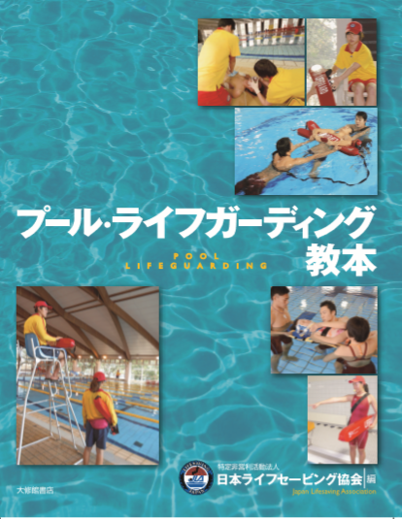
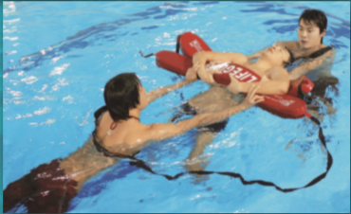
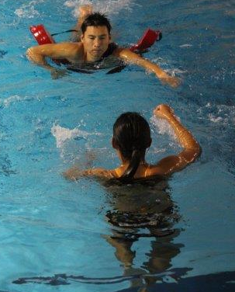

Slide 5
第１章 プール・ライフガーディングについて
P2
1
プール・ライフガーディングとは
プールに特化したライフセービング
⇒学校体育施設，屋内外の水泳場，レジャープール
プール・ライフガードの役割（表1-1）
●事故防止のための監視業務を含む安全管理
⇒プールやプールサイドだけでなく、更衣室やトイレなど見えない
ところにも注意を払う（傷病者や故障等）
●緊急時の救助・救護対応
⇒緊急時対応計画（EAP）に沿った対応、日々のトレーニング
●プール水の管理（水質維持）、およびプール関連施設の衛生管理
⇒管理項目の意味と意図を知る（管理日誌等は3年間保管）
●利用者が楽しく安全に利用できるサービスの提供（総合的活動）
⇒インフォメーション（看板、放送、案内）

Slide 6
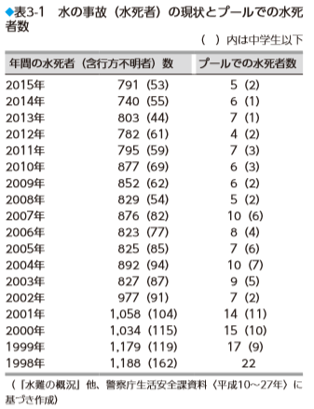
第１章 プール・ライフガーディングについて
P3
2
プール・ライフガードの必要性
Ｐ18 プールにおける水死事故の現状
プールでは、毎年5~10人程の人が亡くなっている。
（年間水死者の約1％）
海や川に比べれば死亡事故は少ないが、いったん事故が起こればテレビや新聞で取り上げられることが多く、施設の安全管理体制に注目が集まり、責任を問われることも少なくない。

Slide 7
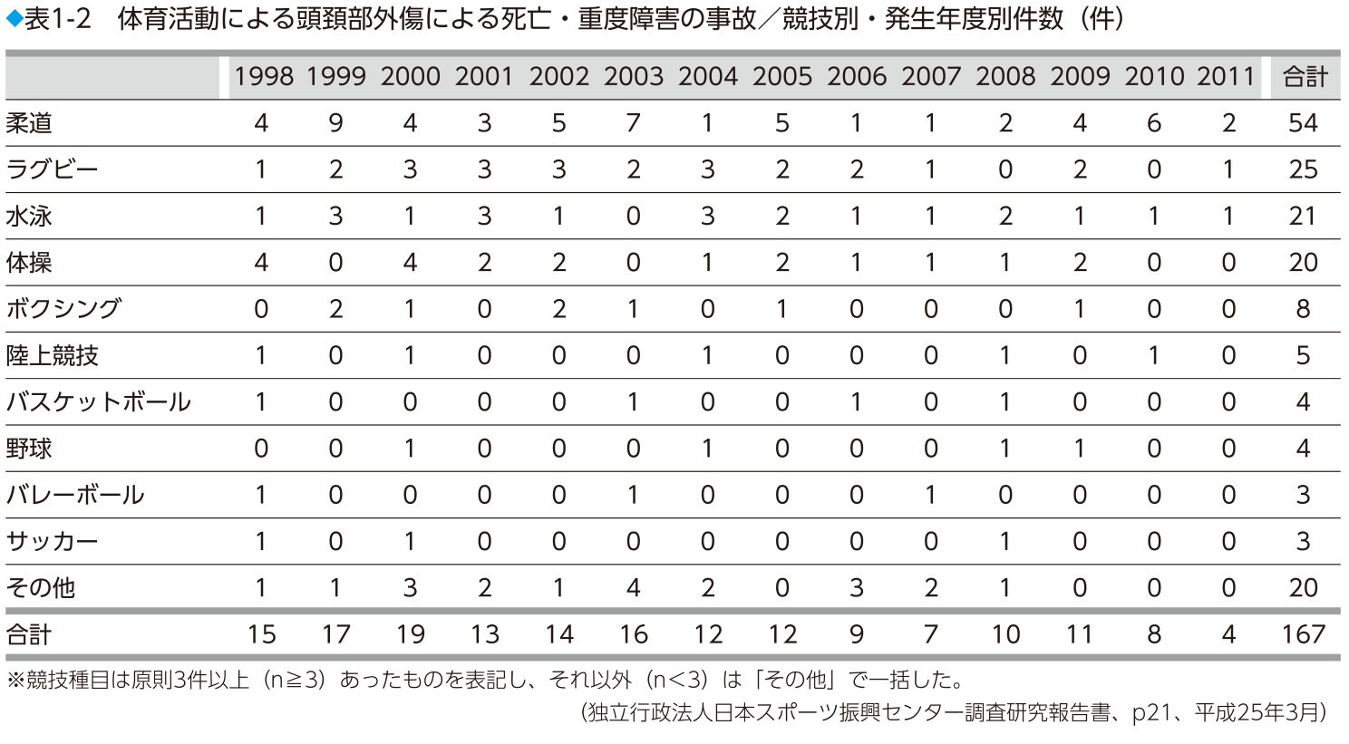
第１章 プール・ライフガーディングについて
P3
2
プール・ライフガードの必要性
1.水泳の頭頚部外傷
溺水事故の対応、頭頚部外傷等の特殊な事故の応急手当やそれらを防ぐ事故防止が出来る知識と技能を有するライフガードを常時配置する必要性がある。 （P3の最後~P4の始め）

Slide 8
第１章 プール・ライフガーディングについて
P4
2
プール・ライフガードの必要性
2.プール・ライフガード育成の必要性
日本では、プール・ライフガードに必要な プールにおける
事故防止のための 監視・救助を含む 知識と技術を
プール・ライフガードとして教育するシステムが乏しい。
今後は、その養成が急務である。 （P4の最後）
プール・ライフガードに必要な知識と技術とは・・・
・監視方法 ・救助方法
・応急手当 ・一次救命処置
・緊急時の対応方法 ・水質や施設の管理
など。。。

Slide 9
第１章 プール・ライフガーディングについて
P5
3
日本ライフセービング協会と認定資格制度
1.日本ライフセービング協会とその活動
◆ 国際ライフセービング連盟（ILS）の日本代表機関
◆「教育」「救命」「スポーツ」「環境」「福祉」
2.プール・ライフガーディング講習会の誕生
◆1985（昭和60）年「サーフ・ライフセービング講習会」
⇒海浜対象
◆1991（平成３）年「ウォーター・ライフセービング講習会」
⇒海浜以外の水辺（自助＋救助）
◆2012（平成24）年「ウォーター・セーフティー講習会」
⇒自らの命を守る
◆2017（平成29）年「プール・ライフガーディング講習会」
⇒プールでのライフガーディング（監視・救助・施設管理・衛生管理）
★「ウォーター・ライフセービング講習会」のプログラムを継承

Slide 10
第１章 プール・ライフガーディングについて
P6
3
日本ライフセービング協会と認定資格制度
3.認定資格の内容と範囲
プール・ライフガーディング講習会
●プール・ライフガード資格
プールや静水域での水辺の事故防止に努め、監視・救助・救護などの
安全管理活動に適切に対応できる基礎的な知識と技能を身につけた者
アドバンス・プール・ライフガーディング講習会
●アドバンス・プール・ライフガード資格
プールや静水域での水辺の事故防止に努め、監視・救助・救護などの
安全管理・衛生管理活動に適切に対応できる実践的な知識と技能を
身につけた者

Slide 12
第２章 プールに関する基礎知識
P8
1
プールとは
1.プールおよびプール関連施設
競泳用プール(25m､50ｍ)
飛び込みプール
自然界のタイドプール
流水プール
ウォータースライド
管理棟（監視室・救護室・休憩室）
採暖室
ジャグジー
シャワー
トイレ
更衣室
2.「プールの安全標準指針」におけるプール
「プールは、利用者が遊泳等を楽しみながら、心身の健康の増進を期待して利用する施設であり、そのようなプールが安全であることは、利用者にとって当然の前提となっている。」

Slide 13
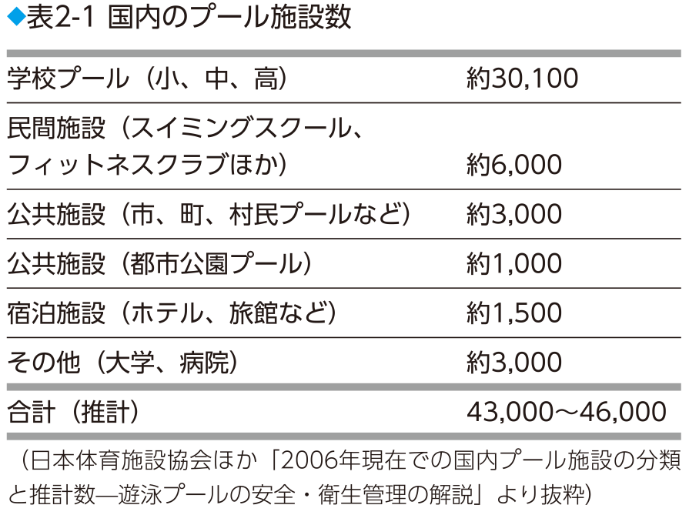
第２章 プールに関する基礎知識
P9、P10
2
プールの種別
1.一般市民が利用可能なもの（学校施設、民間施設、公共施設、宿泊施設など）
2006年
2014年
プールは大きく左記の
ように分類されるが、
その合計は、
約30500程ある。
約24,200
約2,100
約3,800
（2014年）
約400
安全管理体制が
追い付いていない。
約30500
ｽﾎﾟｰﾂ施設
現況調査
（文部科学省）
2.特定用途に限定されたもの
一般市民には開放されていないものとして、訓練用プール、
潜水用プール、家庭用プール、医療用プール等もある。

Slide 14
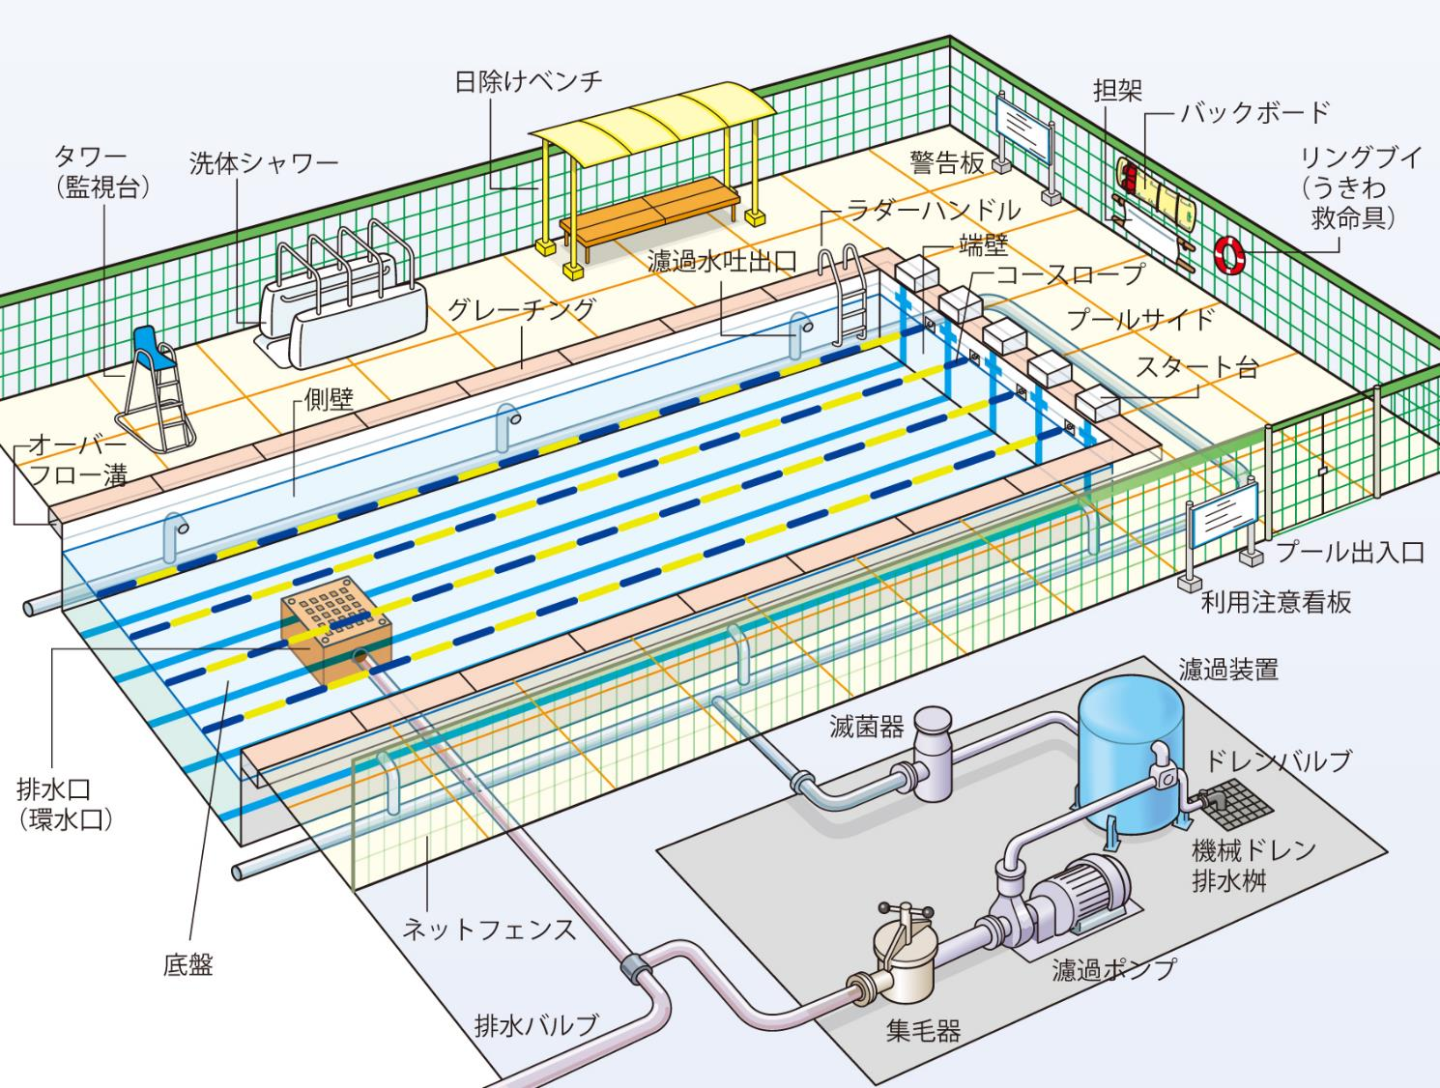
第２章 プールに関する基礎知識
P11
3
プールの構造と管理
1.プールの構造
循環ろ過装置。
プール水を
循環させて、
水温･水質を
一定に管理する
仕組み。

Slide 15
第２章 プールに関する基礎知識
P12
3
プールの構造と管理
2.プール水の循環濾過
浄化（水の循環再利用が主流）
●水中の浮遊物を処理
⇒汚れをクリアにする＝見た目がキレイ‼
滅菌（塩素を主体）
●水中の細菌を殺す
⇒人体に有害な菌を滅する

Slide 16
第２章 プールに関する基礎知識
P12
3
プールの構造と管理
3.プールの水質
P13
ろ過装置の配管類を腐食させずにかつ、
塩素の滅菌効果が低下しない範囲
★
以下だと菌が死なない
★
以上だと人体に影響（赤目、脱色）
◆水素イオン濃度(pH) ⇒ 値が高くなると殺菌効果↘。
値が低いと殺菌効果↗だが金属の腐食促進
◆遊離残留塩素濃度 ⇒ プール水の消毒管理の指針
＝1日3回以上の測定（午前1回/午後2回）

Slide 17
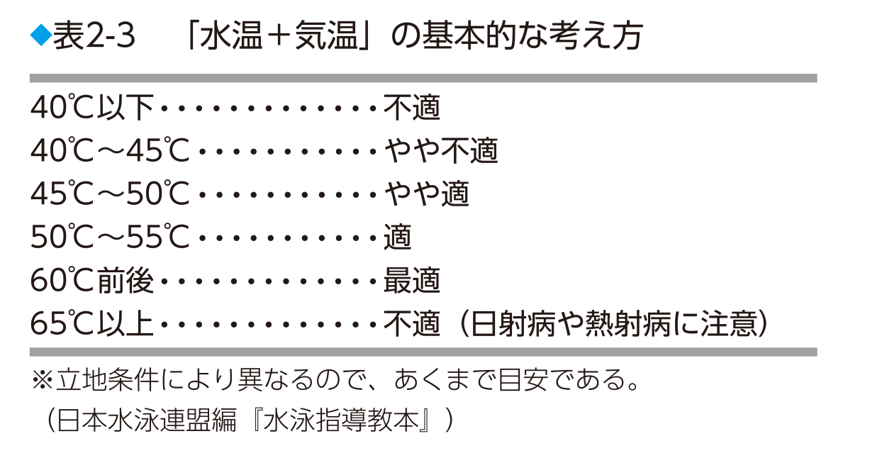
第２章 プールに関する基礎知識
P12、P13
3
プールの構造と管理
4.プールの水温設定
P12
P13
『水泳指導教本』より
各種プログラムに適当とされる水温
◆初心者指導…30℃ぐらい
◆耐寒訓練 …20℃ぐらい
◆寒中水泳 …10℃以下
◆競技 …27℃ぐらい
◆水中歩行等…32 ℃ぐらい
屋外プールにおける水温の考え方（一例）
表2-3「やや適」の範囲でも（例:7月上旬の屋外プールなど）
特に子供は長時間の入水で体温がうばわれやすいので注意が必要。
※入水時間の配慮が必要です。

Slide 18
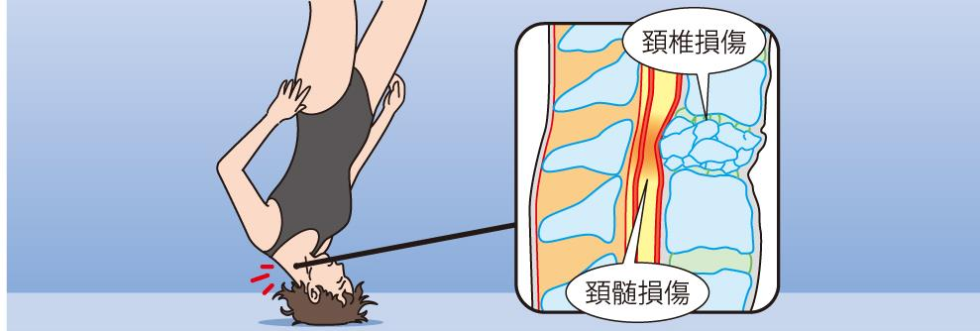
第２章 プールに関する基礎知識
P14
4
プールの水深とスタート台
1.プールの水深とスタート台の高さに関するガイドライン
◆飛び込み事故（プール重大事故のひとつ）
・スタート台の構造上の問題
・利用者の誤った方法、未熟な技術（見よう見まね）
頚髄（頚椎）損傷
P120（図8-1 頭部強打/屈曲）
Notes:
◆飛び込み事故は、初心者では遠くへ浅く飛べず、真下に頭から落ちるように鋭角に飛び込んでしまう。ベテランは高く飛び上がり鋭角に入水してしまい、頭部を水底にぶつける。また学校では、例えば水泳部以外の生徒が、夏場の部活の後、クールダウンでプールに入りふざけて飛び込むことで頚椎を痛めるケースがあることを紹介する。
◆プールの深さと飛び込みの関係を理解し、頚椎損傷の予防に必要な知識として理解する。飛び込みに必要な深さがない場合は基本的に、飛び込みは禁止であることを理解する。小学校、中学校、高校での授業では、多少県によって違いはあるが、基本的に禁止されている。

Slide 19
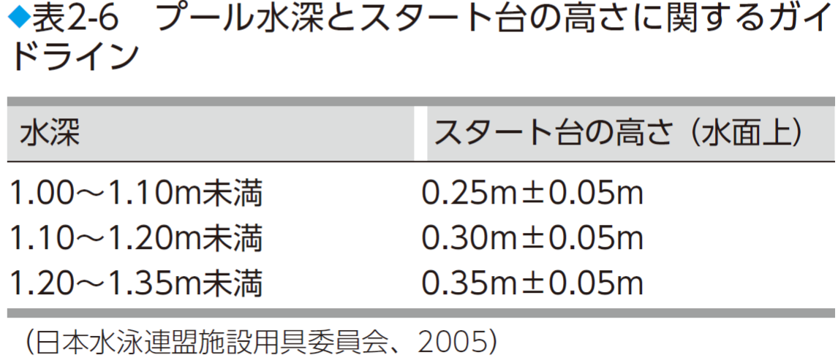
第２章 プールに関する基礎知識
P14
4
プールの水深とスタート台
1.プールの水深とスタート台の高さに関するガイドライン
◆プール公認規則（日本水泳連盟）
★水面上0.75mの高さから飛び込んでも頭部や頚部を傷めない深さ
⇒シミュレーションでは 2.7m つまり､3ｍ以上の深さが欲しい！
★国内の施設では水深1.0～1.2m程度の浅いプールが多い
以下の前提条件のもと、
右のガイドラインを策定
◆一般的な競泳のスタートである
◆安全に配置されたスタート台である
◆自分自身の身体で水深を確認
◆飛び込みの技術を習得したものが
指導員管理下で実施
Notes:
◆飛び込み事故は、初心者では遠くへ浅く飛べず、真下に頭から落ちるように鋭角に飛び込んでしまう。ベテランは高く飛び上がり鋭角に入水してしまい、頭部を水底にぶつける。また学校では、例えば水泳部以外の生徒が、夏場の部活の後、クールダウンでプールに入りふざけて飛び込むことで頚椎を痛めるケースがあることを紹介する。
◆プールの深さと飛び込みの関係を理解し、頚椎損傷の予防に必要な知識として理解する。飛び込みに必要な深さがない場合は基本的に、飛び込みは禁止であることを理解する。小学校、中学校、高校での授業では、多少県によって違いはあるが、基本的に禁止されている。

Slide 20
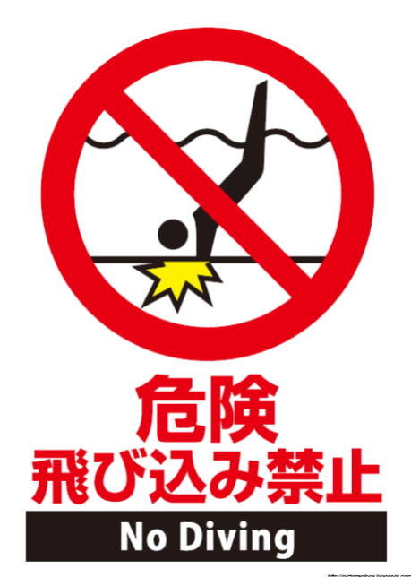
第２章 プールに関する基礎知識
P15
4
プールの水深とスタート台
2.プールの飛び込み事故の防止対策
◆ 熟練した指導員の管理下で練習・習得すること。
◆ 一般利用者に対しては、厳格な対応。
（標識やアナウンスによる飛び込み禁止の案内）
※無料ダウンロードサイト：ピクトグラムBOX.comより引用
http://pictogrambox.com/Download/pdf858.html
Notes:
◆飛び込み事故は、初心者では遠くへ浅く飛べず、真下に頭から落ちるように鋭角に飛び込んでしまう。ベテランは高く飛び上がり鋭角に入水してしまい、頭部を水底にぶつける。また学校では、例えば水泳部以外の生徒が、夏場の部活の後、クールダウンでプールに入りふざけて飛び込むことで頚椎を痛めるケースがあることを紹介する。
◆プールの深さと飛び込みの関係を理解し、頚椎損傷の予防に必要な知識として理解する。飛び込みに必要な深さがない場合は基本的に、飛び込みは禁止であることを理解する。小学校、中学校、高校での授業では、多少県によって違いはあるが、基本的に禁止されている。

Slide 22
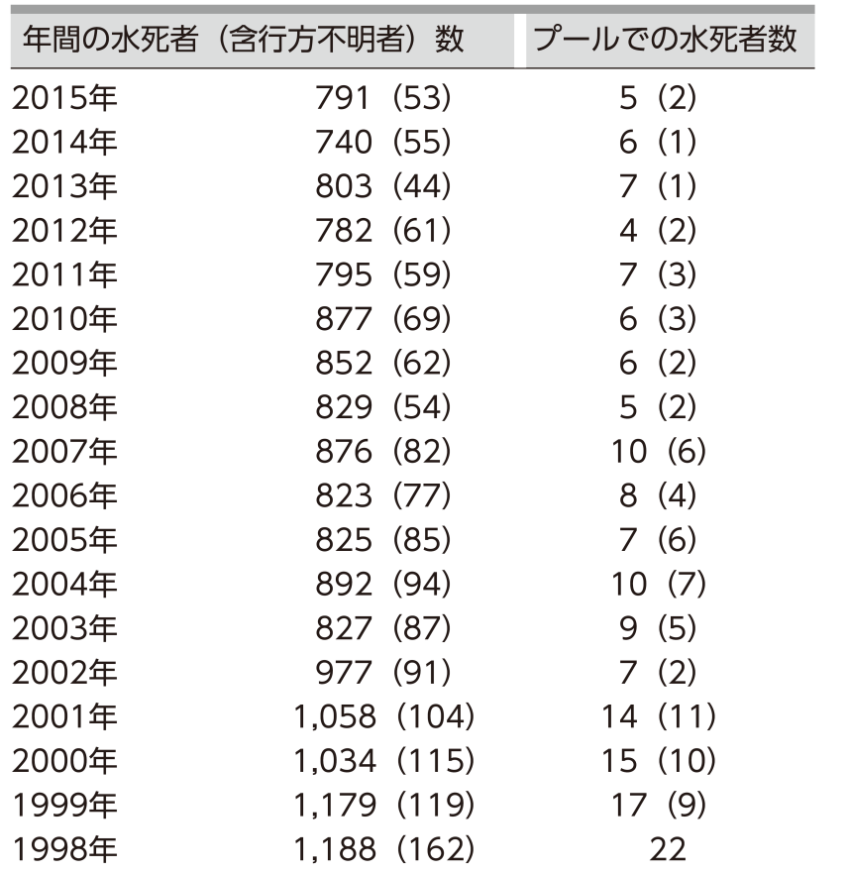
第３章 プール事故の原因と防止
P18
1
プールにおける水死事故の現状
◆年間の水死者数は概ね５~10人
◆その中でも、中学生以下の
子供の割合が高い
◆プールでの水死者数は、水死者
全体の約１％
◆海や川に比べると少ない。
プール事故の特徴として､いったん
事故が発生すると施設側の管理責任を問われ､訴訟問題へ発展するのも
少なくない。

Slide 23
第３章 プール事故の原因と防止
P19
2
プール事故の分類
1.死に至る危険が伴うプールでの重大事故
プールの3大事故
① 溺水事故 ： 意識消失・窒息⇒心停止
② 飛び込み事故 ： 頚椎損傷・頚髄損傷
③ 吸い込み事故 ： 排水口（環水口）へ吸い込まれる
2.プールで起こりうるその他の事故
① 泳者同士の衝突
② ウォータースライドなどの滑走時/着水時の傷害
③ プールサイドやプール関連施設内での転倒による傷害
④ 感電事故

Slide 24
第３章 プール事故の原因と防止
P20､P21
3
プール事故の原因
1.プールに起因する事故
① 施設や設備によるもの （排水口、ｳｫｰﾀｰｽﾗｲﾄﾞ等･･）
② プールに備えられている器具や遊具の使用方法によるもの
（ﾌﾛｰﾄやﾌﾟｰﾙﾌﾛｱｰの下への潜り込み）
③ 安全管理体制によるもの （LGの人員不足、監視ﾛｰﾃｰｼｮﾝの不備）
④ 不十分なプール・ライフガードの訓練や技術によるもの
（異変の見逃し、心肺蘇生法ができない等･･）
2.利用者に起因する事故
① 利用者のマナーやルールの遵守に関するもの
② 利用者の体調不良や急病などの身体的要因によるもの
3.そのほかに起因する事故
○ 不可抗力やすぐに原因を特定できないもの（地震､火災､停電･･）

Slide 25
第３章 プール事故の原因と防止
P22
4
プール事故の防止に向けた対応
1.事故防止のための施設管理者の任務
①安全なプール施設・設備 ⇒ 排水口（環水口）など施設の点検
②備品や遊具の安全な使用
③施設の管理体制の強化・徹底 ⇒プール・ライフガードの適切な人員配置
④ルールの周知・徹底
⑤体調が優れない利用者や体調の悪そうな利用者に無理をさせない
⇒ 該当する利用者への声掛け
⑥監視体制の強化・徹底 ⇒ 監視の死角を作らない
⑦救助・救護体制の整備と不可抗力による事故への対応
⇒ 緊急時対応計画（EAP）想定される事故とその対応についての訓練

Slide 26
第３章 プール事故の原因と防止
P23､P24
4
プール事故の防止に向けた対応
2.事故防止のために利用者に実施してもらうべきこと
1) 施設の仕様や構造・設備を十分理解したうえで利用する
（プールの構造や水深）
2) 施設のルールを理解し遵守して利用する
（禁止事項など）
3) 体調が優れない場合には利用を控える
（利用の中止、無理をしない）
4) 体調の管理（自分自身でできること）を行う
（血圧測定、体温測定、準備体操など）
5) 年齢などに合わせた利用時の注意点
（子供の監視など）
看板の
設置
アナウンス
水深の
表示等

Slide 27
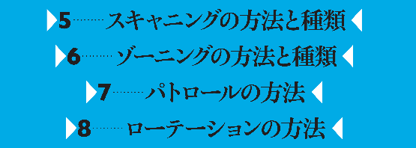

Slide 28
第４章 プールの監視体制
P26
1
監視に求められること
◆ プール監視の重要性
メモ
陸上で倒れたり、意識を失っても呼吸があれば助かる可能性は高い。 しかし、プールで同様なことが起こった場合、水中に沈んでしまい、呼吸停止、心停止につながり、重篤な状況になってしまう。
・人が倒れたり急病人が発生したりすることを常に想定し、対応を
準備しておくことが求められる。
・少しでも異変に気付いたら速やかに救助行動に移ることが重要。
監視 ＝
（スーパービジョン）
常に起こりうる事故に対し
すばやく異変に気づく
◆表4-1
・スイーピング（見渡す）
受け持った監視領域の全体の
水面上をなでるように見渡す。
・スキャニング（くまなく見る）
細部にわたって水面にみならず、
水中の様子まで注意深く見る。
Notes:
ここではYouTubeにアップロードされているプールでの救助の動画を確認しています。

Slide 29
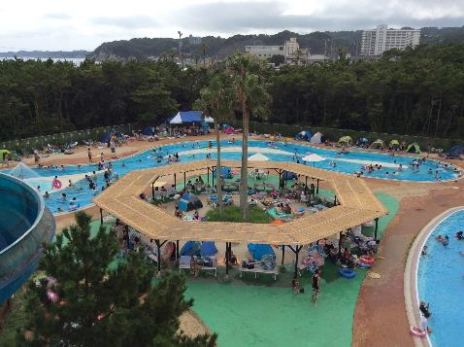
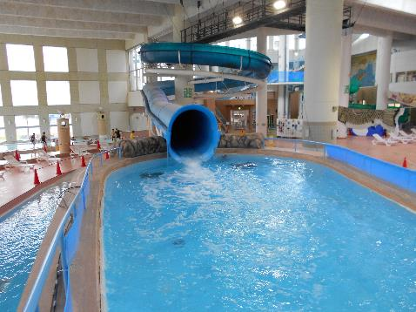
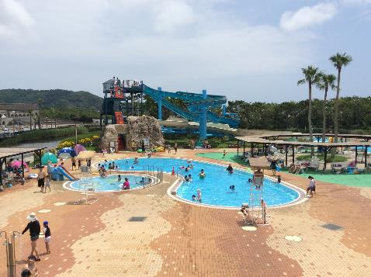
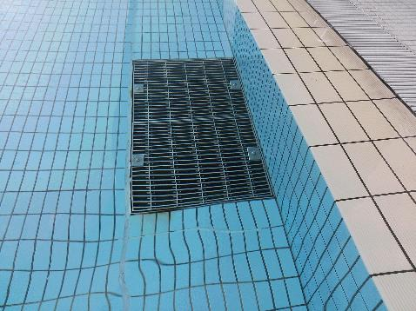
第４章 プールの監視体制
2
プール・ライフガードの人員配置
P27
◆人員配置のポイント
プール ： 数、種類、形状、大きさ、水深
利用者 ： 人数、年齢、目的
環境 ： 気温、水温、雨、明るさ（屋内or屋外）
設備 ： 排水口、噴出口などリスクの有無、危険個所
ルール ： 利用上のルール
予算 ： 予算配分
P28
◆30秒ルール
10秒で異変発見、20秒で救助が可能な配置

Slide 30
第４章 プールの監視体制
P29
3
注意すべき利用者（溺者）の様子
1.溺者の特徴
◆ 溺者は静かである可能性が高く、手を振ったり、叫んだり、
声を出す余裕はほとんど無いと言われている。
溺者が水没するまでの間に水面に浮いていられる時間は短く、
約20～60秒間である。（Frank,Pia、1974）
◆ 溺れてしまった人を救うのではなく、溺れそうな人を溺れる
前に救うことを前提にする。

Slide 31
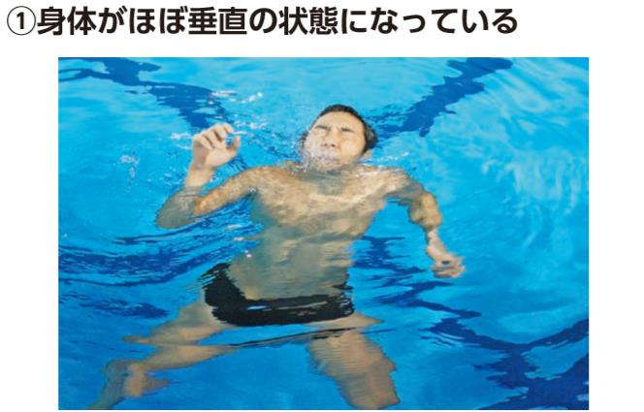
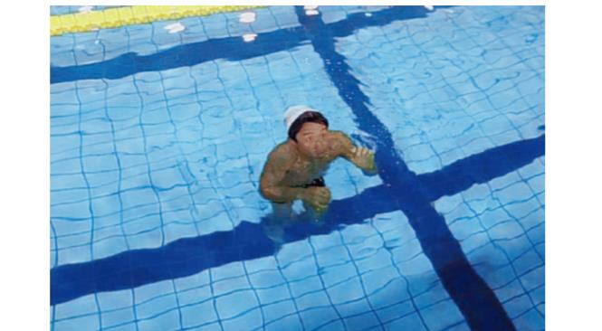
第４章 プールの監視体制
P29
3
注意すべき利用者（溺者）の様子
2.注意すべきプール利用者（溺者）の様子
◆ほぼ垂直状態で苦しそうな表情、水面に顔を出し呼吸しようとしている
◆顔が水面ぎりぎりで目を大きく見開き、何かを訴えるような表情
◆手を振る、叫ぶ（声を出す）といった余裕はない

Slide 32
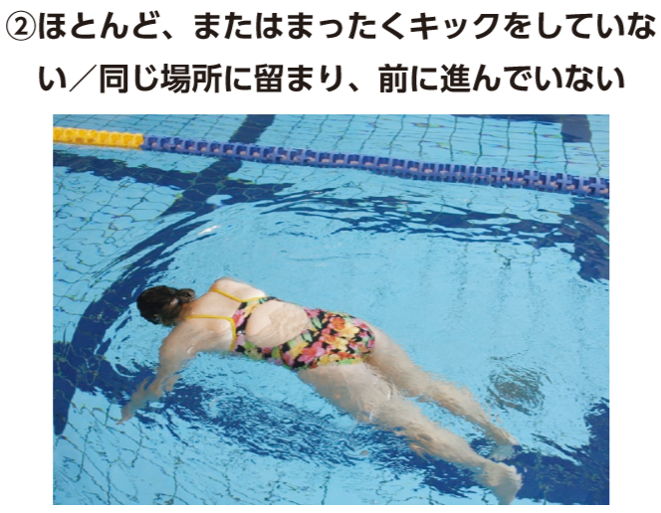
第４章 プールの監視体制
P29
3
注意すべき利用者（溺者）の様子
2.注意すべきプール利用者（溺者）の様子
◆泳いでいる最中に発生
◆いずれは肺に水が浸水
⇒水没

Slide 33
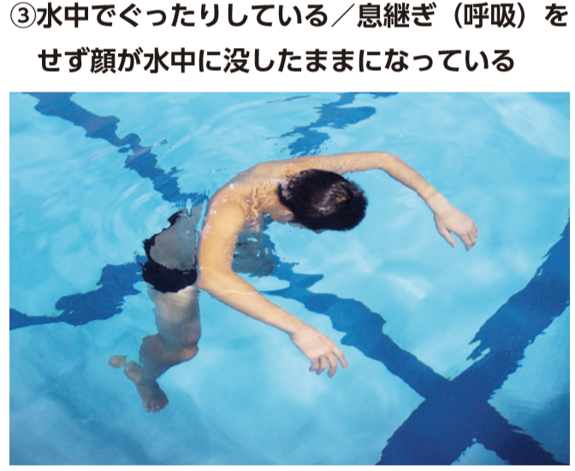
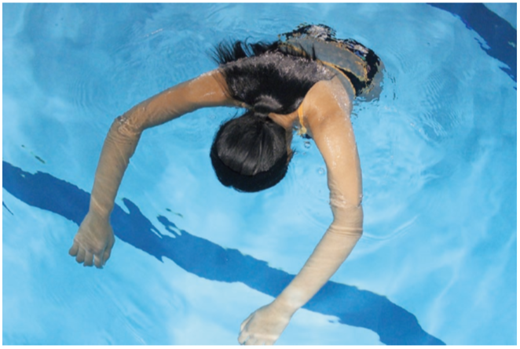
第４章 プールの監視体制
P30
3
注意すべき利用者（溺者）の様子
2.注意すべきプール利用者（溺者）の様子
髪の毛が広がり大きくなびいている。
◆怪しいと思ったらすぐにアプローチ（声かけ）

Slide 34
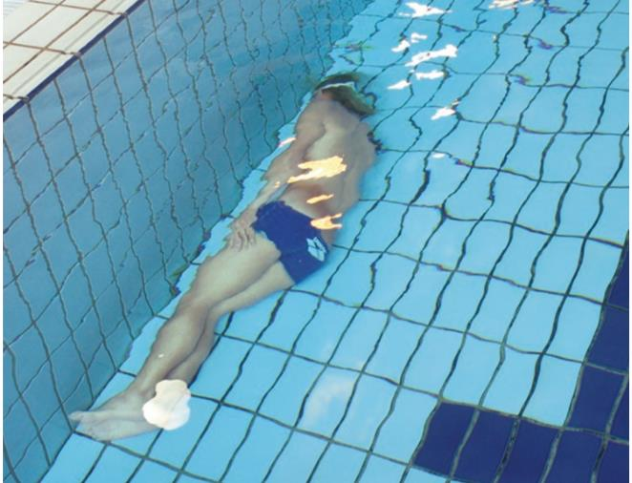
第４章 プールの監視体制
P30
3
注意すべき利用者（溺者）の様子
2.注意すべきプール利用者（溺者）の様子
◆潜水行為を禁止しているプールは多い ⇒ 発見したら即アプローチ

Slide 35
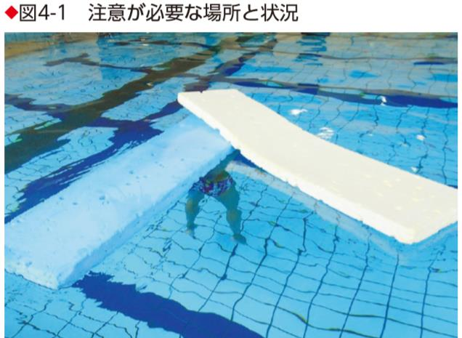
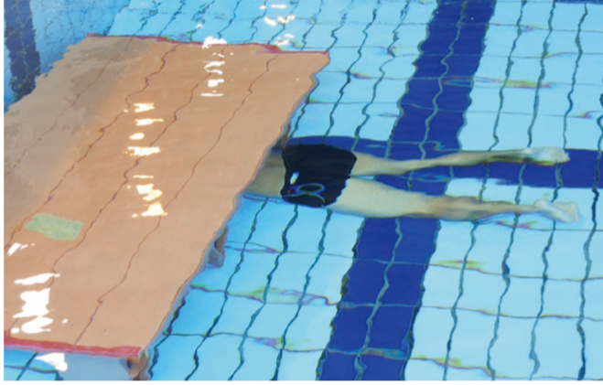
第４章 プールの監視体制
P31
3
注意すべき利用者（溺者）の様子
3.そのほかの注意が必要な状況
フロートの下
プールフロアの下
プールのコーナー
◆死角となるポイントは要注意‼
⇒ 子どもがフロアーの下でジタバタしていることも

Slide 36
第４章 プールの監視体制
P32
4
監視時の注意事項
監視は、ただ見ているだけでは、異変に気付くことは出来ない。
どのように監視するか、どのようなことに注意するかを意識すること。
① ゾーニング
・ライフガード同士で監視エリアを決める（重複させ、死角を無くす）
② 視線の動かし方
・水上だけでなく、水中、水底も
③ 高さのあるタワー（監視台）の設置
・広域を見ることができ、視野を広く保てる
④ プールサイドのパトロール
・定点では判別しにくい変化や、利用者の表情等も確認できる
⑤ 交代とレスト（休憩）
・集中力の低下防止（交代）や疲労の除去（レスト）
⑥ カバーするためのシフト
・緊急時にも対応できる余裕を持ったシフト編成

Slide 37
第４章 プールの監視体制
P33
5
スキャニングの方法と種類
1.スキャニングの原則
・スイーピング（全体を見渡す）により受け持ち範囲の全体を把握し、
そのうえで、以下のポイントに注意しながらスキャニングを行う。
① 視界をクリアにする
② 利用者の表情を見極める
③ 水面の反射を抑える
④ 常に水面下が見えるようにする
⑤ 認知能力を高める
⑥ 兆候を見逃さない
⑦ 感覚を駆使し、異変を察知する
メモ
水面だけを観るのではなく
水面・水中・水底・空間
を順番に
くまなく観ることが大事！

Slide 38
第４章 プールの監視体制
P34
5
スキャニングの方法と種類
2.スキャニングの方法
スイーピングとの
組み合わせが重要
① 水中や水底のスキャニングを怠らない
② 絶え間なく行う
③ 利用者が何をしているのか、顔とその表情を注視する
④ しっかりと顔を見て、可能な限りアイコンタクトをとる
⑤ 利用者の人数を数える
⑥ グルーピング（集団ごとに分けて識別）
⑦ メンタルファイリング（泳力など、利用者の傾向を把握しておく）
⑧ プロファイル・マッチング（あらかじめ注意すべき人の特徴を意識）
⑨ 追跡しながら見る（溺れるリスクの高そうな人を追跡しながら見る）
⑩ 同じところをずっと凝視しない
⑪ 広い視野で動きを見極める
⑫ 不必要な会話や移動をしない
⑬ 屋外施設では、環境条件の変化も絶えず注視する（水面の見やすさ等）
⑭ 少なくても1時間に1回のレストをとる（15分～30分）

Slide 39
第４章 プールの監視体制
P35
5
スキャニングの方法と種類
3.スキャニングの質を高めるためのポイント
1) 警戒心は30分で低下
2) 低い位置では水中や水底は見えない
3) 水面の光反射は視界を妨げる（眩しかったり、水底が見えない。など）
4) 気温が上昇すると警戒心は低下
5) ストレスは監視に悪影響
6) 水分補給は注意力を高める ※熱中症予防にも効果的
7) 体操やストレッチ ⇒ 注意力を高める効果が期待できる
8) 経験の蓄積と共有が重要 （過去のトラブル事例や監視のポイントなど）
9) 体内時計が日中の注意力に影響 ※規則正しい生活リズムが重要
10) BGMは警戒心を高める効果があるが、妨げになる場合も
11) 定期的な訓練と現場教育は率先して実践する！
12)（抜き打ちの）救助訓練も効果的

Slide 40
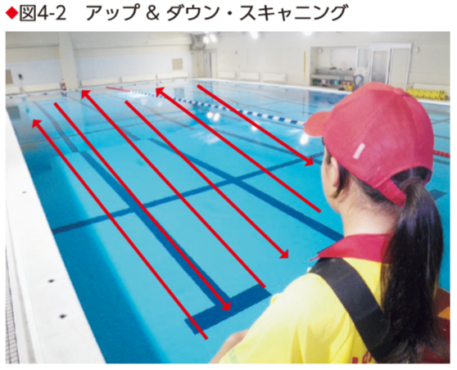
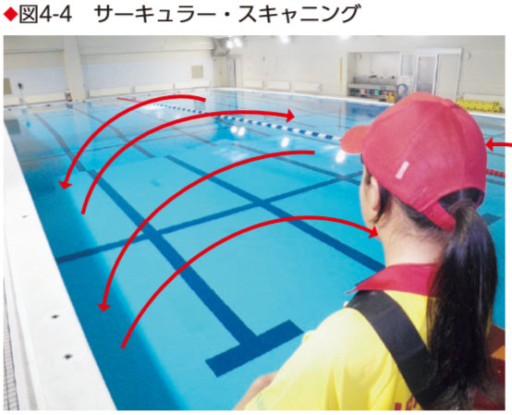
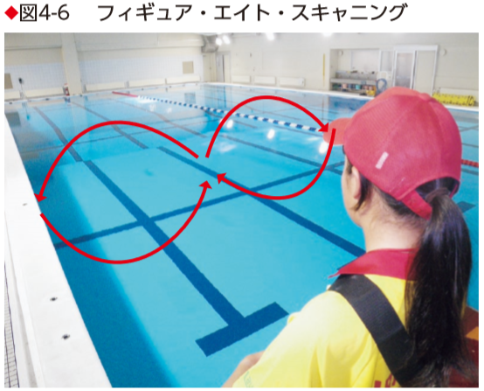
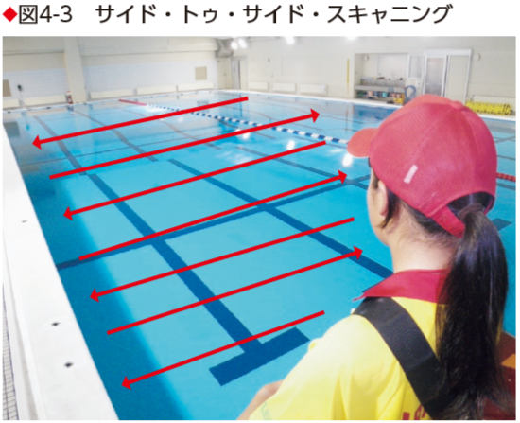
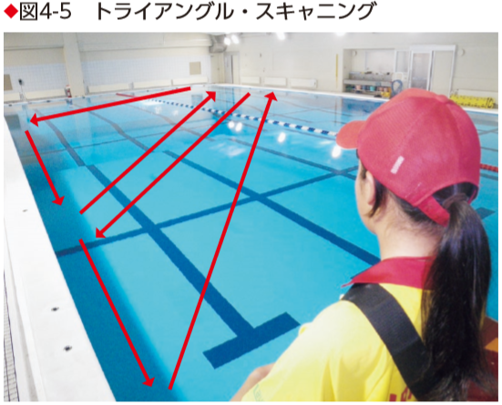
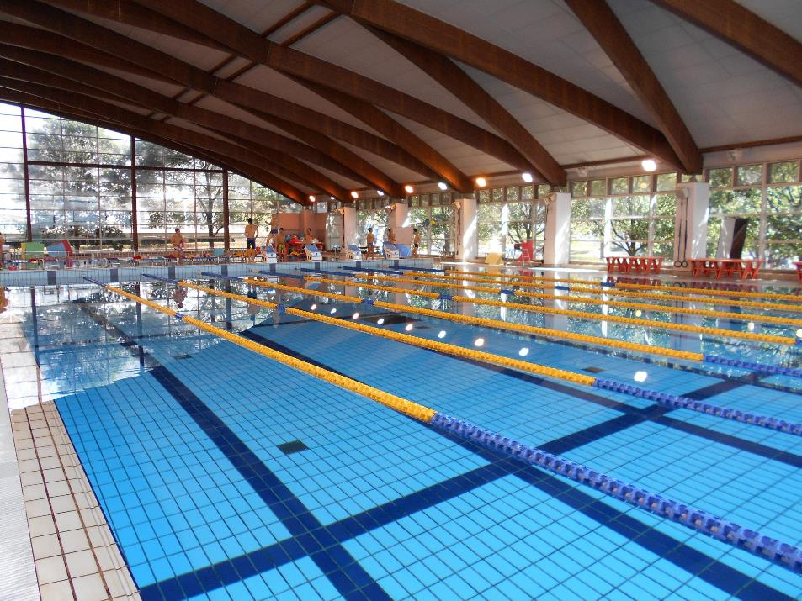
第４章 プールの監視体制
P35､P36
5
スキャニングの方法と種類
4.スキャニングパターン
アップ＆ダウン･スキャニング
サーキュラー･スキャニング
フィギュア･エイト･スキャニング
サイド･トゥ･サイド･スキャニング
トライアングル･スキャニング
アルファベット･スキャニング
Ａ

Slide 41
第４章 プールの監視体制
P37
6
ゾーニングの方法と種類
1.ゾーニングの原則
◆ゾーニングとは･･･
・受け持ち区域とその範囲を決める ⇒ 監視ゾーン
・ライフガードの基本位置(監視する位置)を設定すること
◆大切なこと･･･
① 死角をつくらない
②（複数の）ライフガードの監視ゾーンの一部を重ねる
メモ
30秒ルールが実践できるゾーニングと
ポジショニングを設定すること。

Slide 42
第４章 プールの監視体制
P37、P38
6
ゾーニングの方法と種類
1.ゾーニングの方法

Slide 43
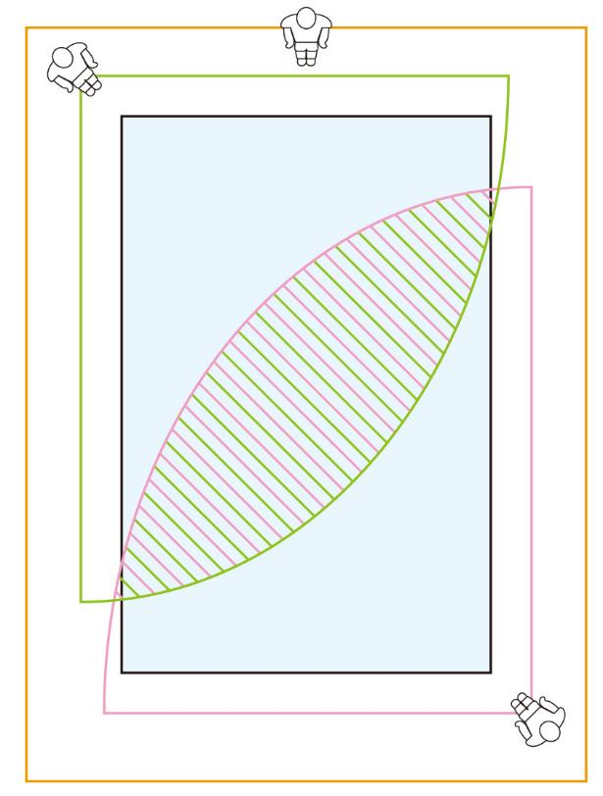
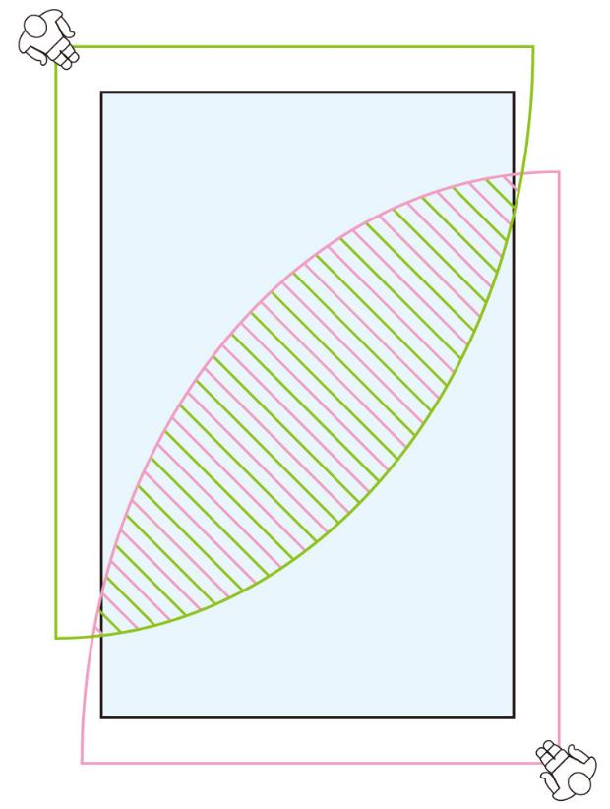
第４章 プールの監視体制
P38
6
ゾーニングの方法と種類
1.ゾーニングの方法
◆配置の型に加え、
以下の事項にも配慮
1) 空白を作らない
2) 照明･太陽光の位置
3) プールの形状

Slide 44
第４章 プールの監視体制
P39
6
ゾーニングの方法と種類
3.カバーリング
① カバーリングの目的
プールライフガードが持ち場を離れなければならない時
⇒ 最も近いライフガードが監視エリアを拡大・カバーする
1) 死角を作らない
2) 発生する異変（事故）に対応できるようにする
② カバーリングが困難な場合
例）重大事故発生，施設上の不備（破損等）
⇒ 監視体制が整わない＝ほかの利用者の安全が確保できない
プール利用者全員をプールから上げる（ゲストクリア）

Slide 45
第４章 プールの監視体制
P40、P41
7
パトロールの方法
1.パトロールの種類
◆パトロールを行うところ
① プールサイド
② プール関連施設（採暖室･ジャグジー･シャワー･トイレ･更衣室）
2.プールサイドのパトロール時のポイント
1) プール内の危険個所の点検・確認（表4-2）
2) プール内のゴミ、落ち葉、石や砂、虫、藻
3) 利用者の人数や様子
4) 利用者への案内・誘導・施設内ルールの啓蒙
5) 床面の水濡れ状態の点検・確認、拭き取り
6) 貸出備品の整理
7) アトラクションや遊具の点検・確認
8) 気温と室温の点検・確認
9) プール水（水質、濁度、水温、臭いなど）
10) 不審物、不審者
11) 吐物、汚物、ゴミの清掃・除去
12) 落とし物、忘れ物の拾得、保管
13) 電気器具の点検、確認
14) プールLGの身なり、姿勢、態度、健康状態、
配置など

Slide 46
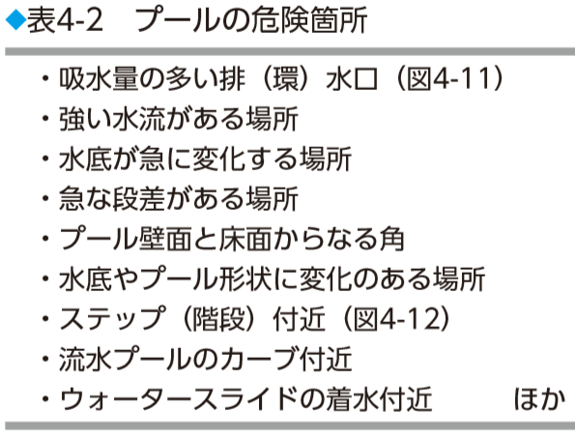
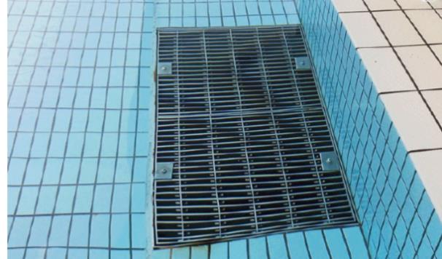
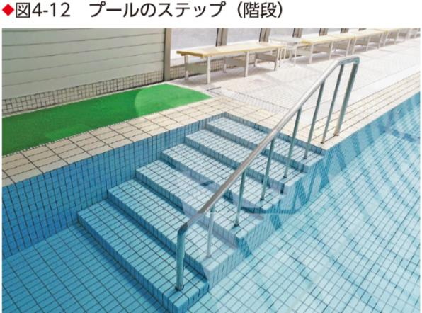
第４章 プールの監視体制
P41
7
パトロールの方法
2.プールサイドのパトロール時のポイント

Slide 47
第４章 プールの監視体制
P41
7
パトロールの方法
3.始業前点検と終業後点検
① 始業前点検 ⇒ 以下の内容をスタッフ全員で共有
・機械の正常な動作
・プール水（水質､水温､水流､水量､浮遊物､沈殿物など）
・気象および室内環境（天気､気温､室温､湿度､換気状況など）
・危険個所
・救助器材
・貸出備品
・清掃状態
② 終業後点検
・施設全体の点検､確認､清掃､忘れ物､落とし物､備品等の整理整頓
・利用者対応や事故等の申し送り事項を記録･共有し反省点を引き継ぐ
メモ
問題が有ったのに対応しなかった。とか、申し送り忘れ。は、NG！

Slide 48
第４章 プールの監視体制
P42
8
ローテーションの方法
ローテーション(配置転換)とは、パトロール(P:巡回警備)、タワー
(T:監視台)、レスト(R:休憩)、本部待機(C:ｺﾝﾄﾛｰﾙ）という役割を
決まった手順で定時的に交代することと、配置を変えることを言う。
1.ローテーションの基本パターン
① 順次送り
⇒ 交代の必要がある箇所に、交代要員を順次移動
② 全体ローテーション
⇒ 全箇所ほぼ同時交代
③ 送り出し
⇒ 1個所ずつ決められた順番で次の箇所に移動（交代）

Slide 49
第４章 プールの監視体制
P42
8
ローテーションの方法
1.ローテーションの基本パターン
●ローテーションの基本パターン例
時 間 | Ａさん | Ｂさん | Ｃさん | Ｄさん
9:00～9:20 | Ｐ | Ｔ | Ｒ | Ｃ
9:20～9:40 | Ｃ | Ｐ | Ｔ | Ｒ
9:40～10:00 | Ｒ | Ｃ | Ｐ | Ｔ
10:00～10:20 | Ｔ | Ｒ | Ｃ | Ｐ
・・・ | Ｐ | Ｔ | Ｒ | Ｃ

Slide 50
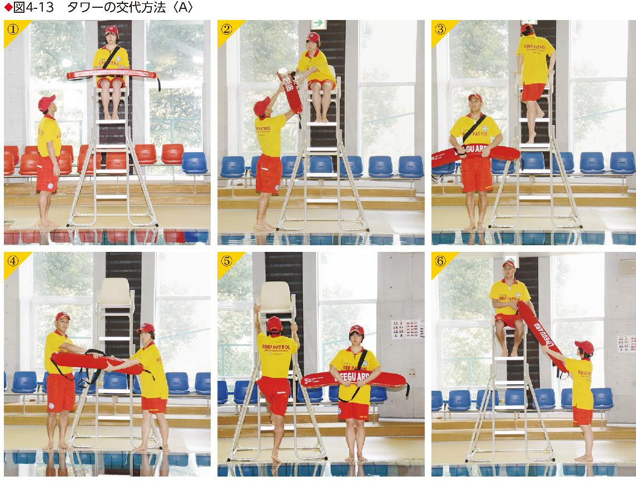
第４章 プールの監視体制
P43
8
ローテーションの方法
2.タワー（監視台）での監視の交代方法
◆目が離れる空白の時間（死角）を作らない
◆チューブと人員に余裕がある場合お互いチューブを持った状態で交代してもよい

Slide 52
第５章 プール・ライフガード
P46
1
プール・ライフガードの役割
1.プール・ライフガードとは
◆監視員・救護員に相当する者 ⇒『プール・ライフガード』
◆衛生管理者・施設管理者の役割を担える者
⇒『アドバンス・プール・ライフガード』
◆上記の総括責任者に相当する者 ⇒『チーフ・ライフガード』
2.プール・ライフガードと利用者との関係
本来、誰しも注意を受けることを望んではいない。利用者の利用目的を
理解した上で、以下のことを念頭に毅然とした発言、行動をとる。
・安全優先を第一に、毅然とした態度が必要
・注意喚起を行った際に、不快な思いをさせない
・サービス業の接客技術
◎利用者に安心感を与える存在

Slide 53
第５章 プール・ライフガード
P47
1
プール・ライフガードの役割
3.プール・ライフガードに求められること
1）豊富な知識と熟練度
関連する知識を十分に身につけ、関連
技術を常に磨き、訓練を重ねること
2）信頼度
あらゆる立場の信頼を得られる存在
となること。
3）成熟度
4）丁寧さと一貫性
5）積極性
6）専門性
7）健康な心身
8）エクササイズ
必要な訓練、継続的な練習や研鑽
（日々のトレーニング）
9）食事と適切な水分補給
規則正しい食事⇒十分な栄養摂取、
こまめに水分補給をすること。
10）十分な休息
業務中の休憩時、勤務のない休日には
しっかりと心身を休めること。
⇒ 集中力の維持・向上
11）太陽光線から身体を守る
専用のｷｬｯﾌﾟ､ｱｲｳｪｱ(ｻﾝｸﾞﾗｽ)､長袖ｼｬﾂ、
ﾀﾜｰでの日除け ⇒ 紫外線から守る
12）感染防止
素手で傷病者の血液や体液に触れる
ことはできるだけ避ける。

Slide 54
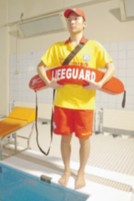
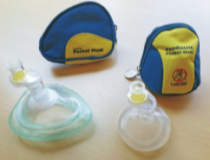
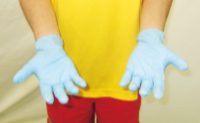
第５章 プール・ライフガード
P48、P49
2
プール・ライフガードのユニフォーム
1.ユニフォームの使用
◆プール・ライフガードだと識別できること
◆プールの環境を考慮すること
◆清潔感のある身だしなみを心がけること
2.アイウェア（サングラス）の使用
◆紫外線からから目を守る（目の日焼け）
◆感染防止の役割も
3.フットウェア（シューズなど）の使用
◆屋内プール ⇒ 皮膚がふやけることで創傷等発症しやすくなる
◆屋外プール ⇒ 床面高温による熱傷の原因
4.そのほかに常に携帯すべきもの
◆ホイッスル ⇒ コミュニケーションツール
◆レサシテーションマスク、グローブ ⇒ 感染防止

Slide 55
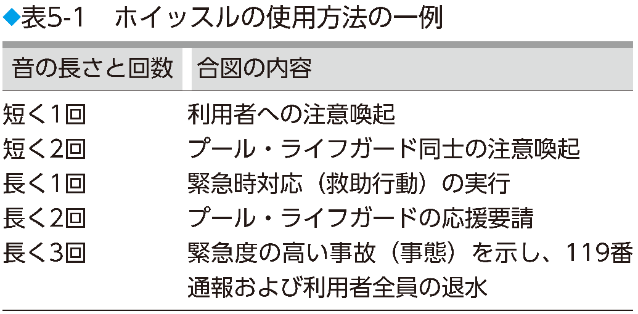
第５章 プール・ライフガード
P50、P51
3
プール・ライフガードのコミュニケーション方法
1.コミュニケーション・ツールの利用
①ホイッスル（表5-1）
・利用者に不快な思いをさせない使い方
・緊急時対応計画（EAP）実行合図
②無線機（トランシーバー）
③メガホン
④携帯電話・PHS
メモ
（必要に応じ119番通報）

Slide 56
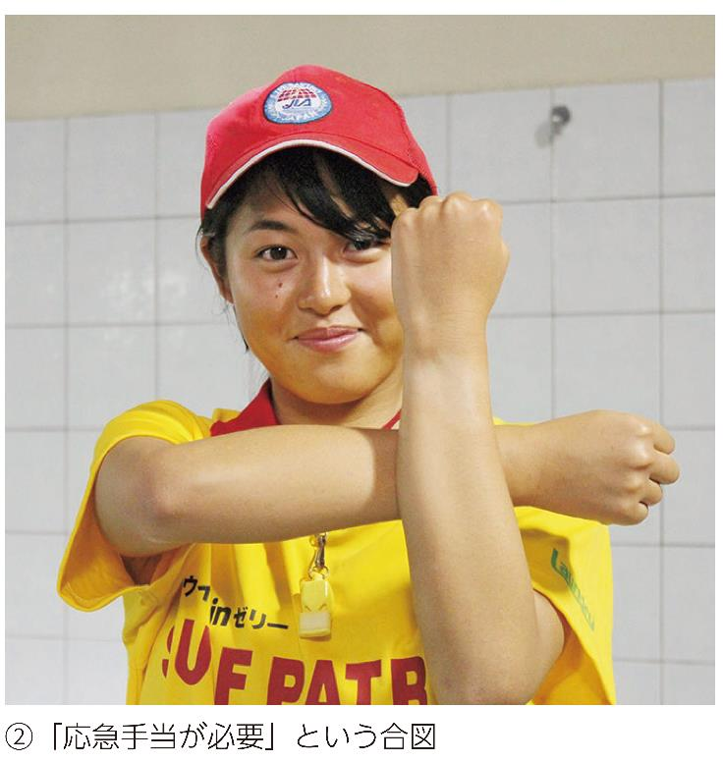
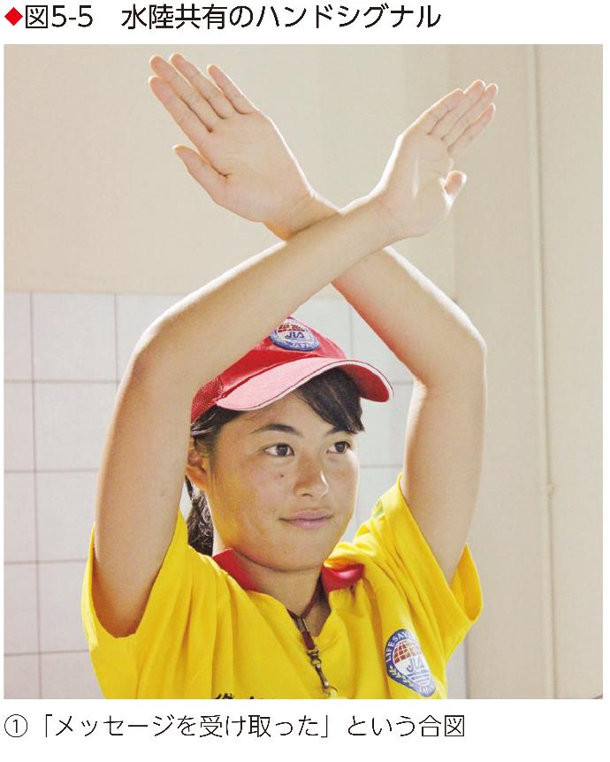
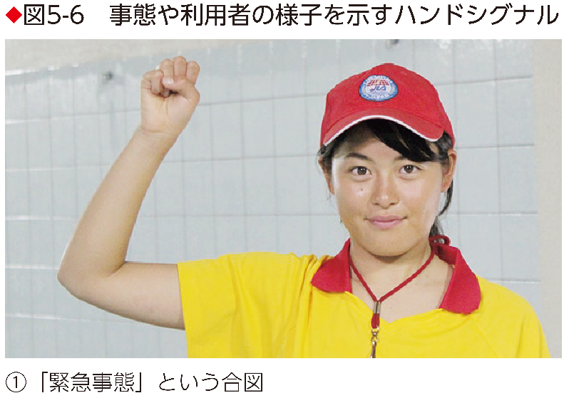
第５章 プール・ライフガード
P52
3
プール・ライフガードのコミュニケーション方法
2.ハンドシグナルの利用
訂正
訂正です：
もっと手のひらを重ねて
グローブでボールを
キャッチするイメージ。
×印ではありません。
応急手当が必要
「メッセージを受け取った」
「緊急事態」 こぶしを上げ下げする。

Slide 57
第５章 プール・ライフガード
P53
3
プール・ライフガードのコミュニケーション方法
2.ハンドシグナルの利用
「普段どおりの呼吸なし」
手のひらで口をふさぐ
「意識なし」
顏の前で手のひらを上下に振る
「頚椎（頸髄）損傷の疑いあり」
手のひらを首にあてる

Slide 58
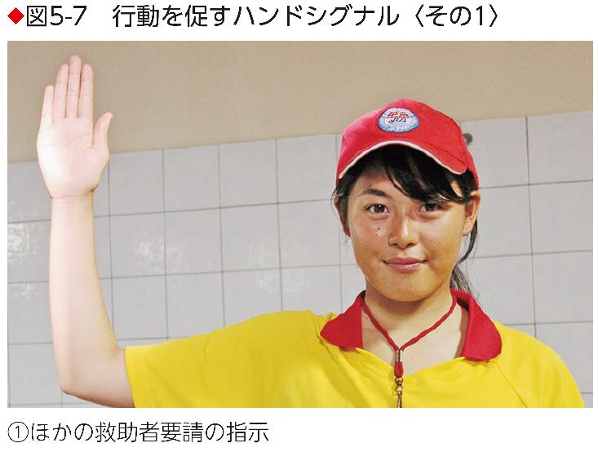
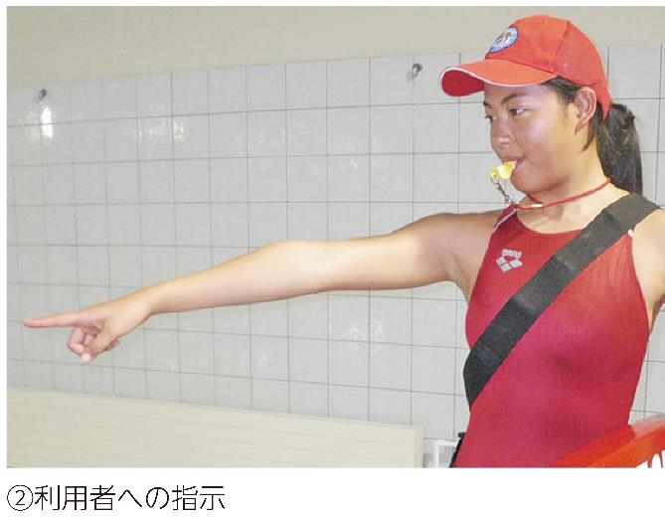
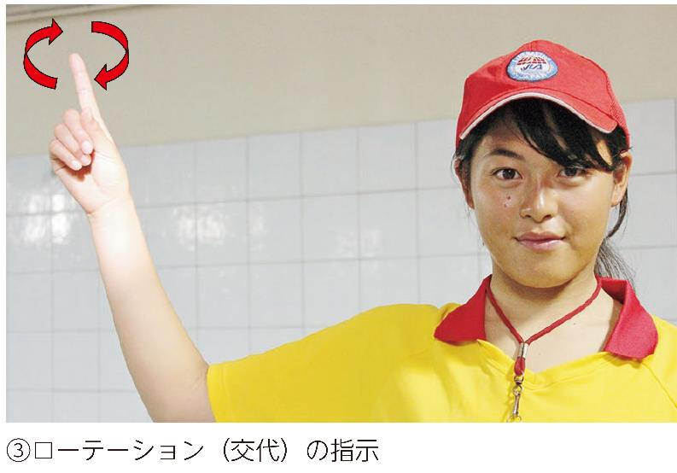
第５章 プール・ライフガード
P54
3
プール・ライフガードのコミュニケーション方法
2.ハンドシグナルの利用
◆図5-7 行動を促すハンドシグナル
「他の救助者養成の指示」
（緊急でない時）
腕を90°に曲げる
「利用者への指示」
注意する人を指さす。
ゆるい注意の時は、指でさすより
手を開いた状態でさした方が
やわらかい印象になり、良い。
「ローテーション（交代）の指示」
頭の横で指を立てくるくる回す。

Slide 59
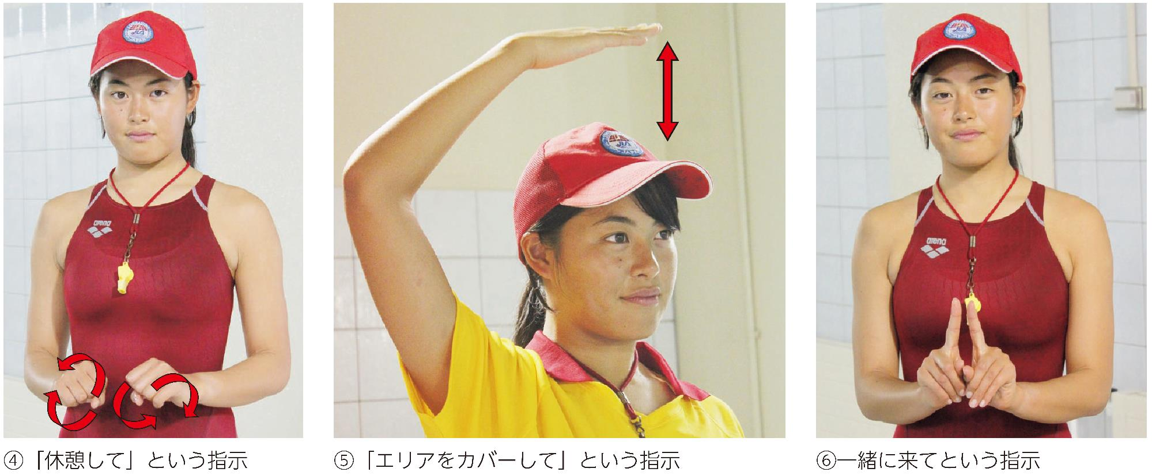
第５章 プール・ライフガード
P54
3
プール・ライフガードのコミュニケーション方法
2.ハンドシグナルの利用
◆図5-7 行動を促すハンドシグナル
矢印追加
「休憩して」
体の前で両手のこぶしを
くるくるねじる
「私のエリアをカバーして」
頭の上で手のひらを上下する
「一緒に来て」
体の前で、両手の一指し指を
合わせる

Slide 60
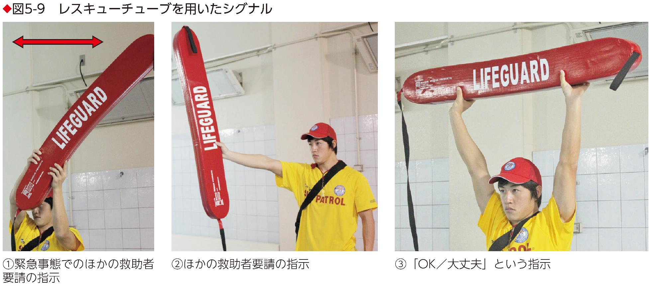
第５章 プール・ライフガード
P54
3
プール・ライフガードのコミュニケーション方法
2.ハンドシグナルの利用
8
「救助者の要請」
（緊急時）
チューブを掲げ
左右に振る
「救助者の要請」
（急いでいない時）
片腕でチューブを持ち
前方に出す
「ＯＫ/大丈夫」
＜使用例＞・休憩時間でｹﾞｽﾄｸﾘｱされた時
・ﾗｲﾌｶﾞｰﾄﾞが配置についた時
・ｽｷｬﾆﾝｸﾞ後の安全確認

Slide 61
第５章 プール・ライフガード
P55
4
プール・ライフガードの感染防止対策
応急手当や心肺蘇生を行うにあたり、特に血液や体液に触れる可能性がある場合は、HIV、B型肝炎、ウイルスなどの感染に注意することが必要です。
訂正
ニトリル製
① プラスティック製やラテックス製※のグローブの使用
② フェイスマスク（レサシテーションマスク）の使用
③ アイウェアの使用
④ フットウェアの使用
※ラテックスアレルギーは、皮膚と天然ゴム中のラテックスタンパク質との接触により、赤み、かゆみ、じんましんなどの皮膚障害が発現するものですが、大きな特徴は、まれにアナフィラキシーショック（血圧低下や意識障害など）を引き起こす場合があることです。アナフィラキシーショックは最悪の場合、死に至ることもあり、非常に危険です。
出典：平成29年3月29日 消費者庁 厚生労働省 経済産業省 News Release

Slide 63
第９章 プール･ライフガードによる応急手当
P136
1
応急手当とその原則
1.応急手当とは
傷病者に対し・・・
◆プール利用をただちに中止
◆身体的、精神的に安静を図る
◆傷病者の観察・原因のヒアリング
適切な応急手当
（ファーストエイド）
2.応急手当の範囲
◆専門家による治療、医師による診療ではない
◆医療機関での診療を受けるまでの、あくまでも
「それ以上悪化させない」ことを目的に行われる応急の手当

Slide 64
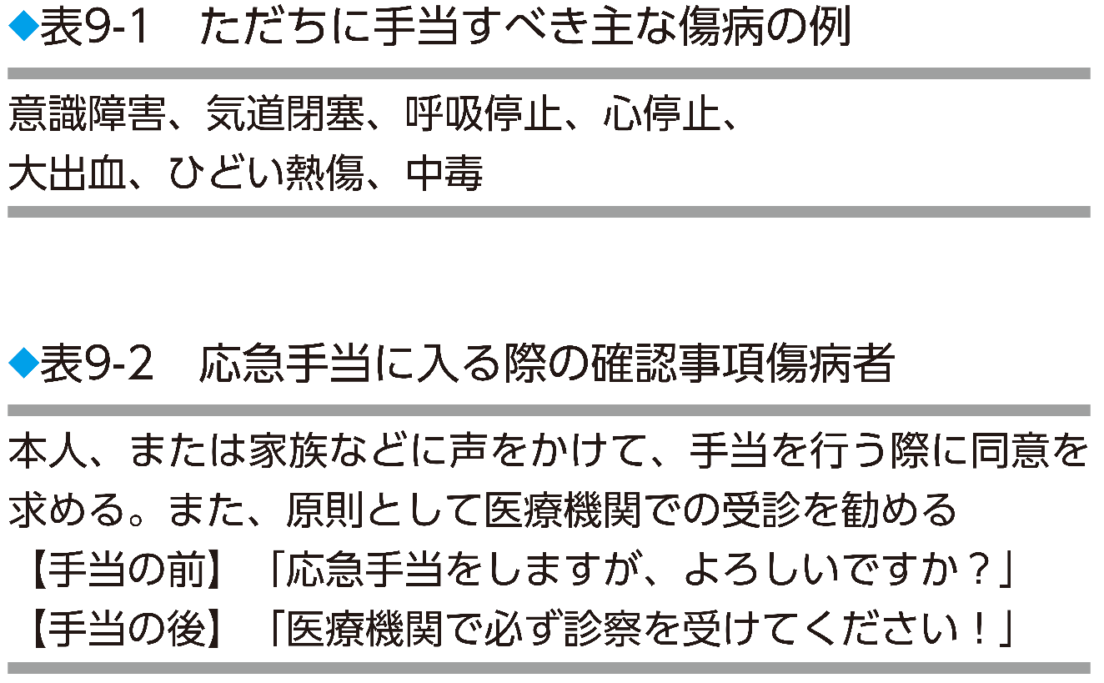
第９章 プール･ライフガードによる応急手当
P136
1
応急手当とその原則
3.応急手当で守るべきこと
①傷病者の同意
・本人の同意を得る
・未成年
⇒ 家族や保護者の同意
・拒んだ場合
⇒ 無理に行わない
・ただちに手当すべき傷病
本人､家族､保護者の同意無し
⇒ 手当を優先
・医療機関での診療が前提
⇒ 本人､家族などに伝える

Slide 65
第９章 プール･ライフガードによる応急手当
P136、P137
1
応急手当とその原則
3.応急手当で守るべきこと
② 医療行為の禁止
・病名や症状についての診断や治療をしない
・医薬品は使用しない
・死亡の判断は医師のみが行う
③ 二次事故の防止に留意
応急手当の目的（それ以上悪化させない）から大きく外れる
④ その他
傷病者の個人情報の取り扱いに十分注意する

Slide 66
第９章 プール･ライフガードによる応急手当
P138
2
傷病者の観察
1.観察とは
P78参照
◆意識
◆バイタルサイン（生命徴候）
・呼吸・脈拍・血圧・体温
2.観察の実際
①意識の観察
・耳元で大きな声をかける
・肩をたたく
◆意識レベルの評価法「JCS」
１桁：刺激しないでも覚醒している状態
２桁：刺激をすると覚醒する状態
３桁：刺激をしても覚醒しない状態
◆JCSの評価が難しい場合
・傷病者の状態を具体的にメモ
「なぜ受傷したか本人が覚えていない」
「覚醒しているが、う～う～、と
うなっているだけ」

Slide 67
第９章 プール･ライフガードによる応急手当
P139
2
傷病者の観察
2.観察の実際
②呼吸の観察
・胸の動きを見る
・呼吸の音を聴く
・呼気を感じる
◆１分間あたりの呼吸数を測る
◆ 呼吸が苦しそう（呼吸困難）でないか ⇒ 呼吸の深さやリズムを観察
◆ 正常な呼吸数
≫成人：約14〜20回/分 ≫小児：約20〜30回/分 ≫乳児：約30〜40回/分
◆ 頻呼吸 ⇒ 低酸素状態 ＝ チアノーゼ（口唇や爪床が暗紫色になった状態）
※過呼吸症候群（過換気症候群）：チアノーゼは認められない
◆意識障害＋吸気時に瞬間的に下顎をしゃくりあげるかつ比較的長い呼気
⇒ “死戦期呼吸（下顎呼吸）” ＝ 心停止（特に心室細動）に
陥っている危険がある

Slide 68
第９章 プール･ライフガードによる応急手当
P140
2
傷病者の観察
2.観察の実際
③脈の観察
・脈拍の速さや強さを調べる
（頚動脈、橈骨動脈、大腿動脈などで）
◆１分間の脈拍数・強弱・リズムを確認
◆ 脈拍数目安
≫成人：60〜80回/分 ≫小児：70〜120回/分 ≫乳児：80〜140回/分
◆ 脈拍の数え方
≫15秒間数え4倍（リズムが不整⇒１分間の脈拍を数えた方がよい）
◆ 脈拍が触れにくい場合⇒血圧低下の可能性
◆ 医療機関で原因を精査する必要性がある場合
≫頻脈：100回以上/分
≫徐脈： 50回以下/分

Slide 69
第９章 プール･ライフガードによる応急手当
P140
2
傷病者の観察
2.観察の実際
・体温計で調べる
④体温の異常
◆ 体温：35℃以上37℃未満くらいの範囲で保たれている
◆ 体温が上昇 ⇒ 感染症・熱中症・内分泌疾患
◆ 体温が低下 ⇒ 低体温症
・水中や寒冷環境下に長時間いることを強いられる
・若しくは寒冷環境下から自ら逃れることができず発症
⇒ 飲酒や睡眠剤の服用、脳卒中などの意識障害によるもの
⇒ 高齢者では原因がわからず低体温になる場合もある

Slide 70
第９章 プール･ライフガードによる応急手当
P140、P141
2
傷病者の観察
2.観察の実際
パルスオキシメーター
⑤そのほか
・顔色、皮膚の色やその状態を調べる
◆チアノーゼ：血液中の酸素が不足
◆蒼白：血液循環が悪く、ショックや血圧の低下、心臓機能の低下
◆紅潮：血圧が高い状態や、熱中症
※血圧計を揃えるとよい（傷病者記録表への記載）
引用：一般社団法人 日本呼吸器学会
・手足を動かせるかを調べる
◆左右の手足のいずれかが動かせない場合：脳や神経、骨、筋・腱の損傷
◆両手や両足が動かせない場合：脊髄の損傷
◆片側のみ手足ともに動かせない場合：脳の損傷
Notes:
補足
パルスオキシメーターについては、勝浦LSCで導入しており、佐藤の体験談として紹介をしています。
テキストや指導要領には記載がないので削除して使用してもよいです。
血圧計や体温計含め、観察の際には数値で示す資器材を揃えておくと、客観的な観察が可能になり、かつ救急通報時や救急隊引継ぎ時の有益な情報となりうることを伝えるようにしています。
以下、参考（一般社団法人 日本呼吸器学会HPより）。
◆パルスオキシメーターとは？
皮膚を通して動脈血酸素飽和度（SpO2）と脈拍数を測定するための装置です。赤い光の出る装置（プローブ）を指にはさむことで測定します。
肺から取り込まれた酸素は、赤血球に含まれるヘモグロビンと結合して全身に運ばれます。酸素飽和度（SpO2）とは、心臓から全身に運ばれる血液（動脈血）の中を流れている赤血球に含まれるヘモグロビンの何%に酸素が結合しているか、皮膚を通して（経皮的に）調べた値です。プローブにある受光部センサーが、拍動する動脈の血流を検知し、光の吸収値からSpO2を計算し表示します。
酸素飽和度（SpO2）は肺や心臓の病気で酸素を体内に取り込む力が落ちてくると下がります。主に病院や在宅治療の患者さんで、必要に応じて測定します。睡眠時無呼吸症候群の簡易診断にも利用します。加齢によってもある程度低下し、労作時にも変動します。
一般的に96～99％が標準値とされ、90％以下の場合は十分な酸素を全身の臓器に送れなくなった状態（呼吸不全）になっている可能性があるため、適切な対応が必要です。慢性に肺や心臓の病気のある患者さんでは、息苦しさや喘鳴などの症状が強くなり、SpO2が普段の値から3～4%低下した場合は、かかりつけ医に連絡するか受診をしてください。
操作自体は簡単で、家庭での購入も可能ですが、測定値のもつ意味はその人の状態やかかっている病気によっても異なるため、測定値の判断は主治医など医療専門の方の指導を仰ぐことをお勧めします。

Slide 71
第９章 プール･ライフガードによる応急手当
P142
3
応急手当の現場での留意点
1.感染症対策
◆感染予防用グローブの装着（出血の有無に関わらず）
◆プールサイドに血液などが付着しないような配慮（手当を行う場所）
◆プール・ライフガードは平素からうがい、手洗いを励行
2.感電防止
劣化、破損、
延長コード接続部の
漏電・防滴不良
◆プール清掃用クリーナー
◆プールサイド用タイマー
◆脱水機
≪濡れた身体で電気系統には触れてはいけない!!≫

Slide 72
第９章 プール･ライフガードによる応急手当
P143、P144
4
プールや施設およびプール関連施設で起こりうる傷病とその手当
1.転倒による傷害
① 骨折
② 打撲
③ 捻挫
④ 脱臼
≪ RICE処置 ≫
◆筋腱や骨、関節の炎症による腫れを抑えて
痛みを軽減させる
◆受傷直後、72時間くらいまで行う
Ｒ：Rest
安静
Ｉ：Ice
冷却
Ｃ：Compression
圧迫
Ｅ：Elevation
挙上

Slide 73
第９章 プール･ライフガードによる応急手当
P145
4
プールや施設およびプール関連施設で起こりうる傷病とその手当
1.転倒による傷害
⑤ 擦り傷（擦過傷）
◇手当 ≫ 水道水などで洗浄
⇒ 保護ガーゼを当て直接圧迫止血
⇒ 包帯
⇒（症状によっては）医療機関へ
⑥ 鼻血（鼻出血）
◇手当 ≫下を向く ⇒ 鼻をつまむ・冷却・安静
※10～15分経っても出血が続く場合はただちに医療機関へ
⑦ 足指の爪（し爪）の傷害
◇手当 ≫爪ははがさない ⇒ 保護ガーゼ・包帯⇒医療機関へ

Slide 74
第９章 プール･ライフガードによる応急手当
P145
4
プールや施設およびプール関連施設で起こりうる傷病とその手当
2.そのほかの傷害
○ こむらがえり（筋痙攣）
◇手当 ≫ つま先を手前（傷病者側）に向けふくらはぎ（筋・腱）
を伸ばす
◇留意点 ≫ 痛みが残る場合は冷やす
水中での発生は溺水の原因になることも
◇予防のために
・十分な準備運動
・疲労時は無理をしない
・水分やミネラル成分の補給

Slide 75
第９章 プール･ライフガードによる応急手当
4
プールや施設およびプール関連施設で起こりうる傷病とその手当
3.起こりやすい急病
①熱中症：体内に熱がこもった状態
◇症状≫
1）熱失神：日射病：立ちくらみ、体温は上昇しない
2）熱痙攣：有痛性の痙攣、吐き気、腹痛、体温上昇はわずか
3）熱疲労：大量の発汗、全身倦怠感、頭痛感、嘔吐
4）熱射病：異常高体温、発汗停止、意識障害
◇手当≫
◆ 風通しのよい涼しいところに移動
◆ 水平位もしくは上半身高位
◆ 顔色が蒼白で脈が弱い⇒足を高くする
◆ 意識があり、吐き気や嘔吐がない
⇒ 塩分を含んだ水分（スポーツドリンクなど）を摂らせる
◆ 体温が高い ⇒ 全身を水で濡らし､風を送って体温を下げる（気化熱）
◆ 意識障害 ⇒ 回復体位 ⇒ 一刻も早く医療機関へ搬送
P146
P147
P148

Slide 76
第９章 プール･ライフガードによる応急手当
P148
4
プールや施設およびプール関連施設で起こりうる傷病とその手当
3.起こりやすい急病
①熱中症
◇予防 ≫
◆施設内の通気、室温、湿度の環境調整
◆屋外施設では日除けとなる場所や休憩施設を整える
⇒利用者への配慮
◆利用者にはこまめな水分補給を促す
◆気象と施設内環境の状況によって注意喚起
⇒場内アナウンスの有効活用

Slide 77
第９章 プール･ライフガードによる応急手当
P147
図9-7 熱中症予防運動指針
屋外プールにおいて
熱中症予防のための
アナウンスを行う場合、
アナウンスの判断を
例えば、右の表
「熱中症予防運動指針」
を参考にしても良い。
【WBGTとは】
熱中症予防の温度指標として、WBGT（Wet-bulb Globe Temperature）が用いられます。
WBGTは 気温（乾球温度）、湿度（湿球温度）と輻射熱（黒球温度）および気流の影響も反映された、
総合的に暑さを評価できる温熱指標です。
（引用：日本体育協会ホームページ http://www.japan-sports.or.jp/medicine/tabid/922/Default.aspx）

Slide 78
第９章 プール･ライフガードによる応急手当
P148、P149
4
プールや施設およびプール関連施設で起こりうる傷病とその手当
4.注意の必要な感染症など
①②③共通して
これらの症状を確認したら…
◇手当≫
◆医療機関の受診を促す
◆ライフガードは感染予防の
対策を取り、対応に当たる
（マスク、グローブ等）
◇予防≫
① 手洗い,うがい,シャワー
② 手洗い,消毒,接触を避ける
③ 足ふきマット等を使用⇒
乾燥させ靴下等を履く
※施設内の共有物の消毒・清潔
① 咽頭結膜熱（プール熱）
◇症状≫
◆39～40℃の高熱（3～4日）
◆喉の痛みや食欲減退、目の充血、脱水症状
② 流行性角結膜炎（はやり目）
◇症状≫
◆目の充血・目やに・流涙、まぶたの腫れ
◆片目発症後、3～5日後に反対側に発症
◆痛みや視力障害
③ 白癬菌（水虫）
◇症状≫
◆皮膚が赤く腫れる
◆ただれ、かゆみ、水泡、指と
指の間の皮膚がむける
これらの感染症は
予防がとても大切です！

Slide 79
第９章 プール･ライフガードによる応急手当
P148、P149
4
プールや施設およびプール関連施設で起こりうる傷病とその手当
5.そのほか
○日焼け：紫外線が原因となる「熱傷（やけど）」
◇症状≫
I度）ヒリヒリと痛み，皮膚は赤く，熱感あり
II度）熱感と痛みが強い，皮膚に水泡が発生
◇手当≫
◆ 涼しい風通しのよい日陰で安静にする
◆ 日焼けした部位全体を冷やす
◆ 冷たいシャワーを浴びたり、水風呂に浸かったりする
◆ 皮膚（肌）に強い刺激を与えないよう注意する
⇒ 塩分を含んだ水分（スポーツドリンクなど）を摂らせる
◆ 水分を十分に摂る
◆ 発熱や水泡・衰弱がひどい場合 ⇒ 医療機関（皮膚科）を受診

Slide 80
第９章 プール･ライフガードによる応急手当
P149、P151
4
プールや施設およびプール関連施設で起こりうる傷病とその手当
5.そのほか
○日焼け：紫外線が原因となる「熱傷（やけど）」
◇症状≫
I度）ヒリヒリと痛み､皮膚は赤く､熱感あり
II度）熱感と痛みが強い､皮膚に水泡が発生
◇手当≫
◆ 涼しい風通しのよい日陰で安静にする
◆ 日焼けした部位全体を冷やす
◆ 冷たいシャワーを浴びたり、水風呂に
浸かったりする
◆ 皮膚（肌）に強い刺激を与えないよう
注意する ⇒ ｽﾎﾟｰﾂﾄﾞﾘﾝｸなど、
塩分を含んだ水分を摂らせる
◆ 水分を十分に摂る
◆ 発熱や水泡・衰弱がひどい場合
⇒ 医療機関（皮膚科）を受診
◇留意点≫
◆熱い風呂やシャワーを浴びない
◆アルコール飲料を摂らない
◆痛みがとれるまで、日焼けをしない
◆痛みが強い場合や水泡ができた場合
⇒ 必ず医療機関を受診
◆全身の状態にも注意する
◆水泡をつぶさない ⇒ つぶれた場合は
感染症に注意し手当（洗浄,保護包帯）
◇予防≫（プール利用に大きく関わるもの）
◆暑い日は、屋外で長時間過ごさない
◆十分な水分を摂り、こまめな水分補給
を心がける
◆長時間の水泳､遊泳､日光浴は行わない
◆日焼け止めクリームを塗る
※ただし､プールによっては使用を禁止
しているケースが多い
◆ラッシュガード等の衣類を着る
日焼けも予防がとても大切です！

Slide 81
第９章 プール･ライフガードによる応急手当
P152
5
傷病者についての情報のまとめ方
1.応急手当をした際に確認する内容
1）傷病者のプロフィール
2）傷病者の訴えや症状
3）経過
4）傷病者の現在の状態
5）既往歴
6）薬のアレルギー
7）応急手当の内容と行った時刻
8）付き添いの人との間柄、家族への連絡の有無
9）個人情報の取り扱いに対する注意
2.情報をまとめる意義
◆プールで発生するファーストエイドの傾向を把握
⇒ 必要な資器材の配備に役立つ

Slide 82
おわり
■ファイルの作成協力
JLAアカデミー本部 岡澤悟一 佐藤洋二郎 村井亜紗子 大塚敏幸 山本良徳 山本結子

